Slide 1
Тема: « Правописание безударных окончаний глаголов »
Двадцать четвёртое апреля Классная работа

Slide 2
Н.Ф. спряжение

Slide 3
Е, И, И И, Е, И Е, И, Е, Я, Я, Ю, Я

Slide 4
Н.Ф. спряжение

Slide 5
Мир стро , а война разруша .
ит
ет
Ласточка день начина , а соловей конча
ет
ет.

Slide 6
Смелый побежда , а трус погиба
ет
ет.
ат,
ат.
Горьким леч сладким калеч .

Slide 7
2. Замените в пословицах глаголы 2 л мн.ч глаголами 2 л ед.ч.
- тише едете, дальше будете. -напишете пером, не вырубите топором.

Slide 8
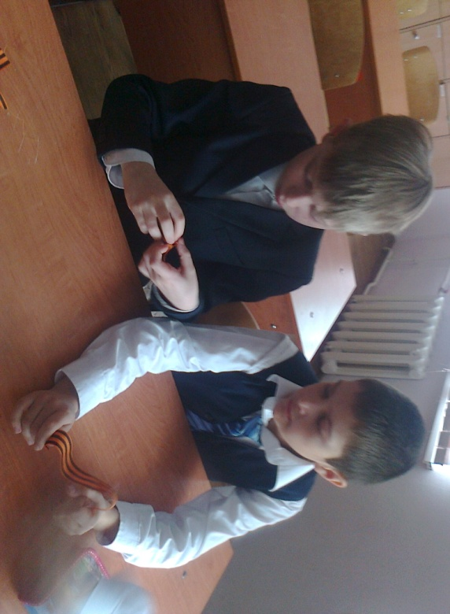
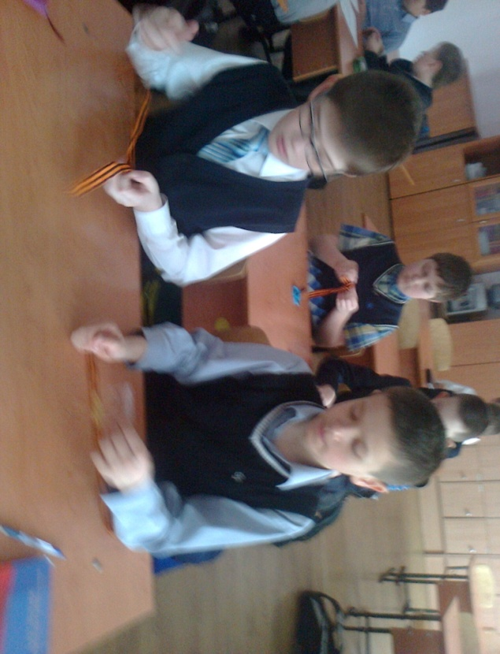
1. Найди ошибки во фразеологических оборотах: - морочет голову. - считаит ворон. - валяит дурака. - заговариваит зубы.

Slide 9
Игра:
«Переводчики»

Slide 10
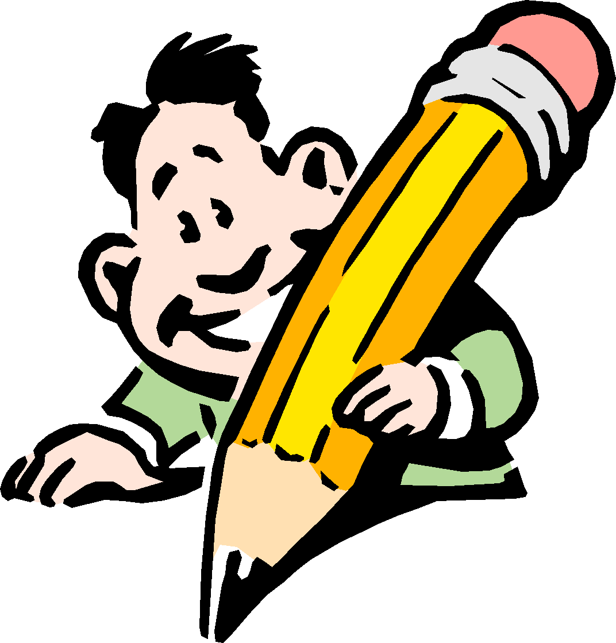
Вставляет палки в колеса Выбьется из сил Обведет вокруг пальца Не пропустит мимо ушей Зарубит себе на носу Сложит голову Гладит по головке
Ломает голову Губы надует Бьет баклуши

Slide 11
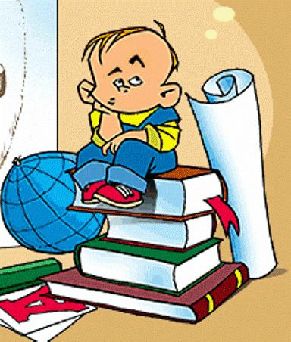
Мешает
Устанет
Обманет
Услышит
Запомнит
Погибнет
Хвалит
Думает
Обидится
Бездельничает

Slide 12
Фольклор - народное творчество

Slide 13
Вы хорошо потрудились!
Спасибо.

